Slide 1
আজকের ক্লাসে স্বাগত

Slide 2
পরিচিত
এইচ. এম. মতিউর রহমান
সহকারি শিক্ষক
পটুয়াখালী সরকারি বালিকা উচ্চ বিদ্যালয় পটুয়াখালী।
মোবাইল-০১৭১৬-২২৪৪২৫
Email-matiur.ptk@gmail.com
বিষয়: ব্যবসায় উদ্যোগ
শ্রেণ: নবম ও দশম
অধ্যায়: নবম, পাঠ - ০২
সময়: ৫০ মিনিট
তারিখ: ১৮/০৩/২০২১ ইং

Slide 3
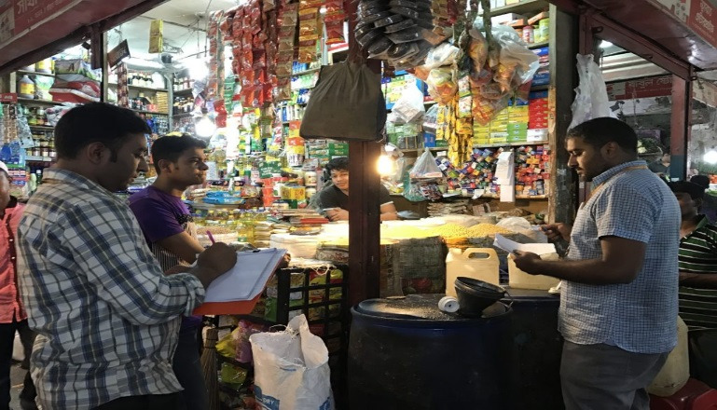
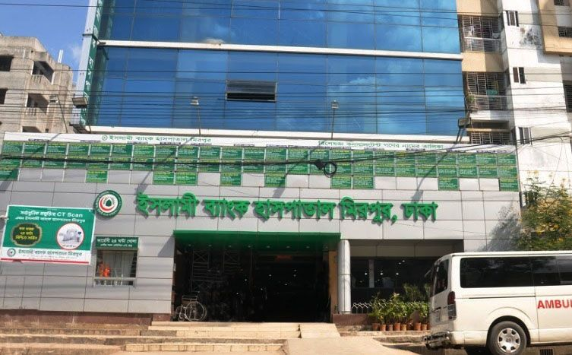
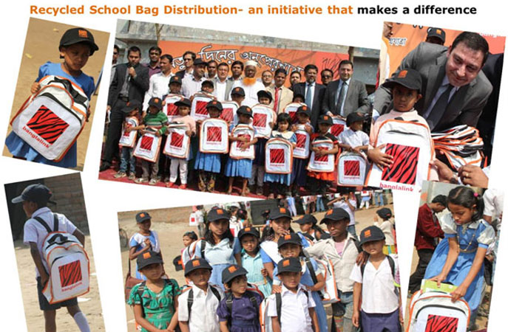
চিত্রে কি কি কাজের ছবি দেখতে পাচ্ছি?
এসো নিচের চিত্রগুলো লক্ষ্য করি:
এসব কাজগুলো কারা করছেন?
ব্যবসায় প্রতিষ্ঠান সমাজের জন্য জনকল্যাণমূলক কাজগুলো কেন করছেন?

Slide 4
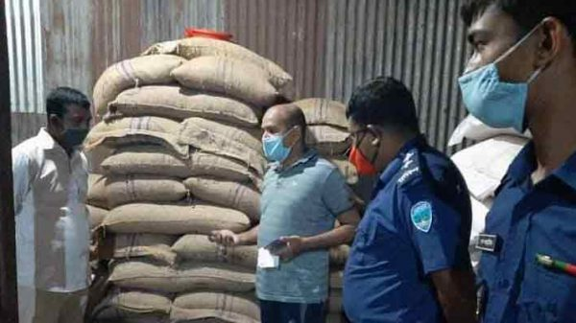
ব্যবসায় সামাজিক দায়বদ্ধতা

Slide 5
শিখনফল
এই পাঠ শেষে শিক্ষার্থীরা...
১. সামাজিক দায়বদ্ধতা কী তা বলতে পারবে;
২. সামাজিক দায়বদ্ধতার গুরুত্ব ব্যাখ্যা করতে পারবে;
৩. বিভিন্ন পক্ষের প্রতি ব্যবসায়ের সামাজিক দায়বদ্ধতাগুলো চিহ্নিত করতে পারবে;
৪. বিভিন্ন ব্যবসায় প্রতিষ্ঠানের সামাজিক দায়বদ্ধতামূলক কার্যক্রম বর্ণনা করতে পারবে।

Slide 6
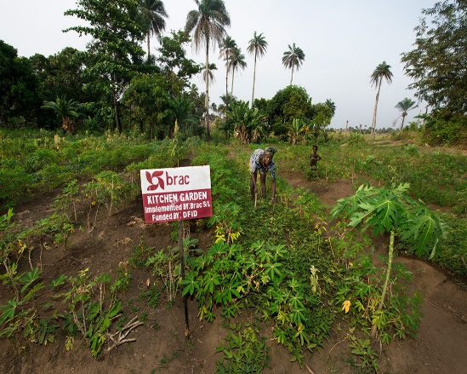
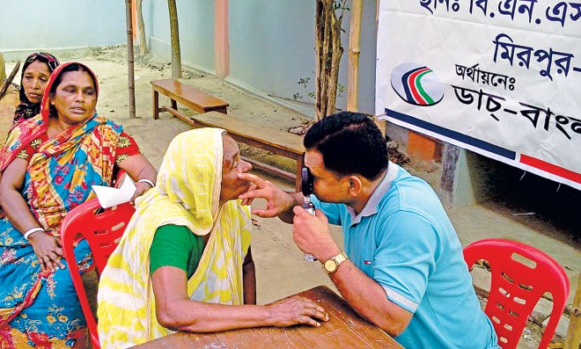
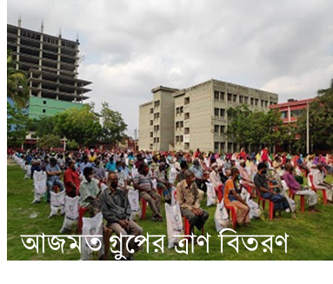
ব্যবসায় সামাজিক দায়বদ্ধতার ধারণা
সমাজের প্রতি ব্যবসায়ের কর্তব্য।
সমাজের কল্যাণে সেবা দেওয়া।
আর্থিক ও অনার্থিক উপায়ে সেবা করা।
ব্যবসায়ের সাথে যে সমস্ত পক্ষ, প্রত্যক্ষ ও পরোক্ষভাবে জড়িত তাদের প্রতি ব্যবসায়ের যথাযথ দায়িত্ব পালন করাকেই ব্যবসায়ের সামাজিক দায়িত্ব বলে।

Slide 7
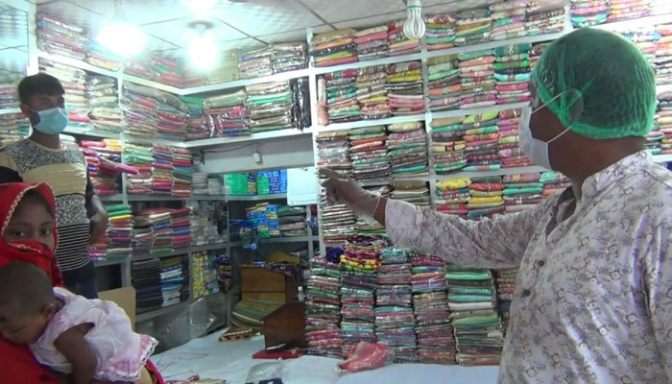
একক কাজ
ব্যবসায় সামাজিক দায়বদ্ধতা বলতে কী বোঝায়?

Slide 8
ব্যবসায় সামাজিক দায়বদ্ধতার গুরুত্ব
১. ভোক্তা সচেতনতা বৃদ্ধি
প্রতিযোগিতা মোকাবিলা
ব্যবসায়েরসুনাম প্রতিষ্ঠা
ব্যবসায় সামাজিক দায়বদ্ধতার গুরুত্ব
সামাজিক বিপর্যয় রক্ষা
ব্যবসায়িক স্বার্থ রক্ষা
জাতীয় উন্নয়ন

Slide 9
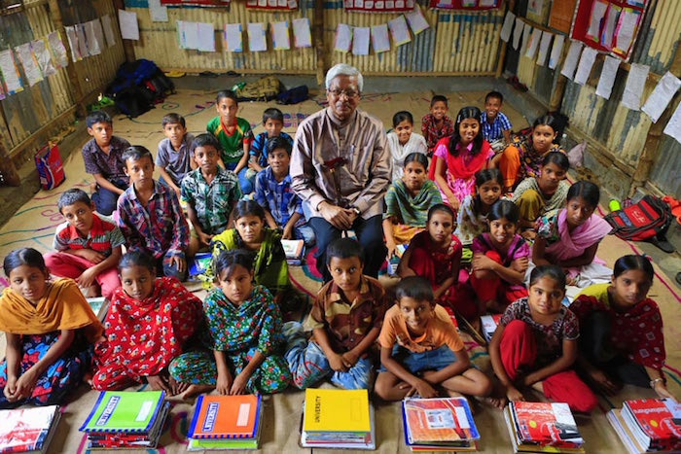
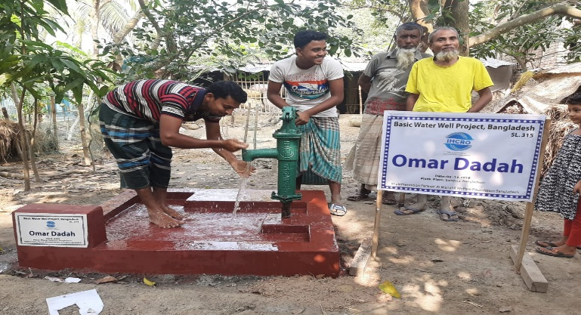
ব্যবসায় সামাজিক দায়বদ্ধতার গুরুত্ব
স্বাস্থ্য সুরক্ষায় ব্যবসায় প্রতিষ্ঠানের কাজ করার উদ্দেশ্য কী?
বিনোদনমূলক কাজে ব্যবসায় প্রতিষ্ঠান কাজ করার কারণ কী?
শিক্ষা বিস্তারে ব্যবসায় প্রতিষ্ঠান কাজ করে কেন?

Slide 10
ব্যবসায়ীদের যে কারণে সামাজিক দায়িত্ব পালন করা উচিত
১. | জনগণের সমর্থনের ওপর ব্যবসায়ের স্থায়িত্ব ও মুনাফা নির্ভরশীল।
২. | ব্যবসায়ীও সমাজের আওতাভূক্ত তাই তারও সামাজিক দায়িত্ব পালন করতে হয়।
৩. | জনগণের জীবনযাত্রার মান উন্নত হলে ব্যবসায়ের পরিধি বৃদ্ধি পায়।
৪. | সমাজ থেকে ব্যবসায়ীরা সুবিধা ভোগ করে বিধায় তারও কিছু করণীয় আছে।
৫. | সামাজিক দায়িত্ব পালনে ব্যবসায়ের সুনাম বৃদ্ধি পায়।

Slide 11
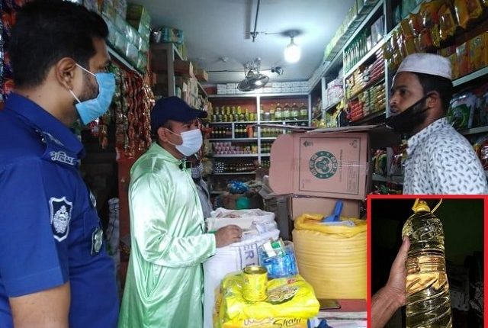
জোড়ায় কাজ
সামাজিক দায়বদ্ধতার গুরুত্ব ব্যাখ্যা করে লেখ।

Slide 12
এসো আমরা একটি ভিডিও দেখি:

Slide 13
বিভিন্ন পক্ষের প্রতি ব্যবসায়ের সামাজিক দায়বদ্ধতা
সরকারের নিয়মিত কর ও রাজস্ব প্রদান করা।
সরকারের নিয়মনীতি যথাযথ পালন করা।
কর্মসংস্থান সৃষ্টি ও অর্থনৈতিক উন্নয়নে অবদান রাখা।
রাষ্ট্রের প্রতি দায়বদ্ধতা

Slide 14
বিভিন্ন পক্ষের প্রতি ব্যবসায়ের সামাজিক দায়বদ্ধতা
সমাজের প্রতি দায়বদ্ধতা
সমাজে প্রয়োজনে মানসম্মত পণ্য উৎপাদন ও সরবরাহ করা।
কর্মসংস্থানের সুযোগ সৃষ্টি করা।
বিভিন্ন জনহিতকর কাজে সহায়তা করা।
জাতীয় দূর্যোগে জনগণের পাশে দাঁড়ানো।
পরিবেশ দূষণ থেকে এলাকাকে রক্ষা করা।
পণ্যের মজুতদারি না করা।

Slide 15
বিভিন্ন পক্ষের প্রতি ব্যবসায়ের সামাজিক দায়বদ্ধতা
ক্রেতা ও ভোক্তাদের প্রতি দায়বদ্ধতা
পণ্যের বাজার স্থিতিশীল রাখা।
মানসম্মত পণ্য সরবরাহ করা।
পণ্য সামগ্রী প্রাপ্তি সহজতর করা।
পণ্য ও বাজার সংক্রান্ত বিভিন্ন তথ্য সরবরাহ করা।

Slide 16
বিভিন্ন পক্ষের প্রতি ব্যবসায়ের সামাজিক দায়বদ্ধতা
শ্রমিক কর্মচারীদের প্রতি দায়বদ্ধতা
উপযুক্ত পারিশ্রমিক ও আর্থিক সুবিধা দান।
চাকরির নিরাপত্তা বিধান।
কাজের উপযুক্ত পরিবেশ সৃষ্টি করা।
প্রশিক্ষণ ও পদোন্নতির ব্যবস্থা করা।
বাসস্থান ও চিকিৎসার ব্যবস্থা করা ।

Slide 17
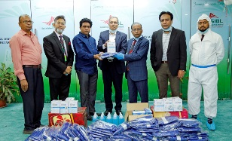
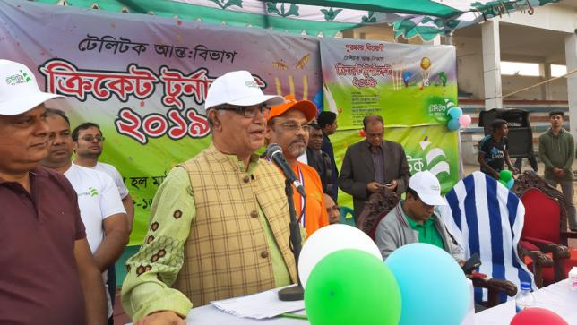
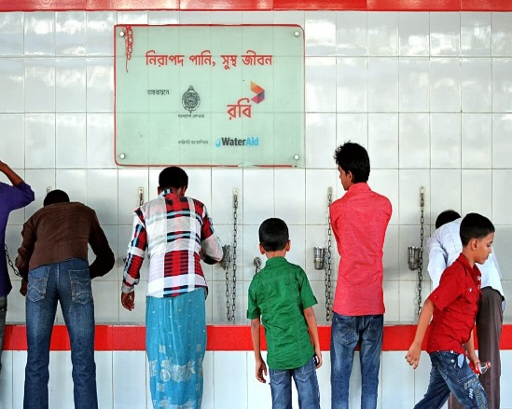
বিভিন্ন ব্যবসায় প্রতিষ্ঠানের সামাজিক দায়বদ্ধতামূলক কার্যক্রম
উপরের ছবিতে কি কি দেখছ?

Slide 18
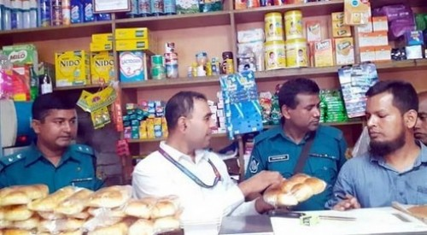
দলগত কাজ
বিভিন্ন ব্যবসায় প্রতিষ্ঠানের সামাজিক দায়বদ্ধতামূলক কার্যক্রম বর্ণনা করে লেখ।

Slide 19
মূল্যায়ন
১. ব্যবসায়ের কার্যক্রম পরিচালিত হয় কোনটিকে ঘিরে?
মূল্যবোধ
২. নৈতিকতা কথাটি গ্রিক কোন শব্দ থেকে উদ্ভব হয়েছে ?
Ethos
৩. ব্যবসায় কোন ধরনের প্রতিষ্ঠান ?
সামাজিক
৪. জনকল্যাণে অবদান রাখা কোন জাতীয় নৈতিকতা ?
ব্যবসায়

Slide 20
বাড়ির কাজ
“বর্তমান প্রতিযোগিতামূলক ব্যবসায় জগতে ব্যবসায়ীকে নিজের মুনাফা বৃদ্ধির উদ্দেশ্য অর্জনের পাশাপাশি বিভিন্ন পক্ষের প্রতি অনেক দায়িত্ব পালন করতে হয়”- উক্তিটি বিশ্লেষণ কর।

Slide 21
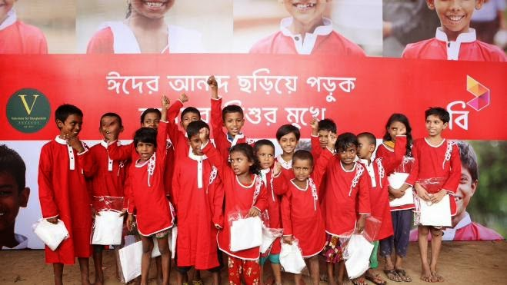
সকলকে আন্তরিক ধন্যবাদ

